Slide 1
מערכת שידורים לאומית

Slide 2
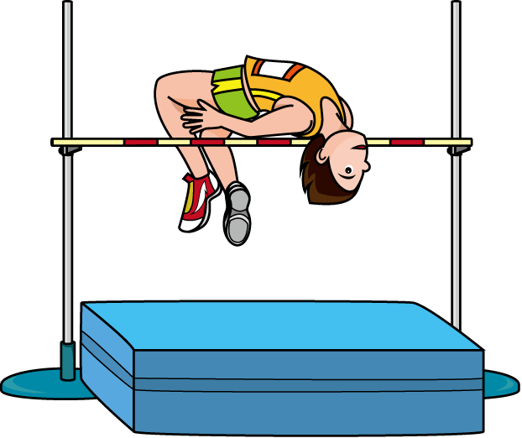
קפיצה לגובה – מערך חד-ממדי
תלמיד כיתה י' נבחן לנבחרת בית הספר קפיצה לגובה. עליו לבצע 5 קפיצות. אם ממוצע גובה הקפיצות מעל 120 ס"מ, התלמיד התקבל. כתוב תכנית שתקלוט את התוצאות למערך ותציג הודעה מתאימה אם התלמיד התקבל או לא.
נכתוב פעלה שתקלוט את הקפיצות למערך
נכתוב פעולה שתחשב את הממוצע - אם הממוצע מעל 120 נדפיס הודעה שהתקבל אחרת נדפיס הודעה שלא התקבל
בפעולה הראשית נזמן את הפעולות.

Slide 3
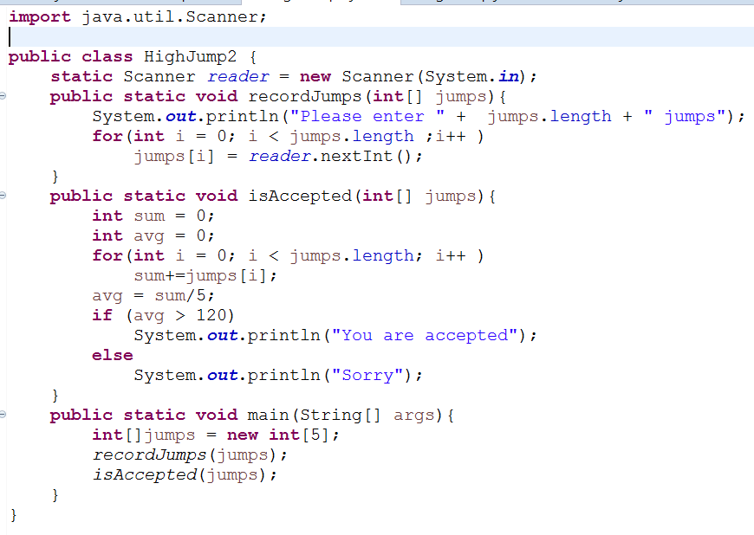
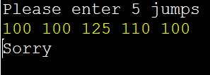
קפיצה לגובה
4 | 3 | 2 | 1 | 0
0 | 0 | 0 | 0 | 0
4 | 3 | 2 | 1 | 0
110 | 110 | 125 | 100 | 100
Notes:
הבנה של הצורך במערך דו ממדי.

Slide 4
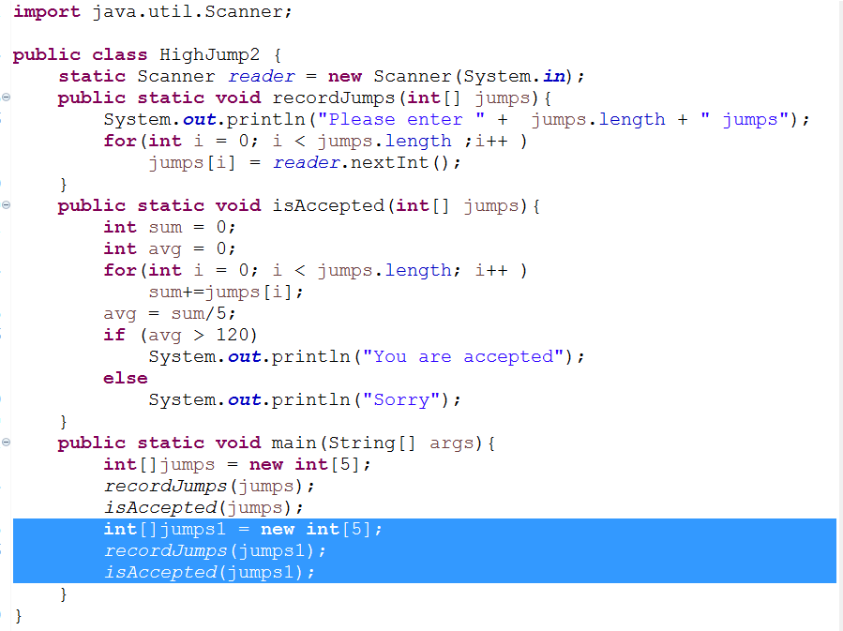
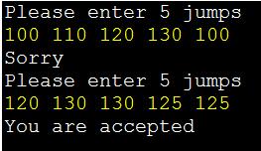
קפיצה לגובה
עוד תלמיד רוצה להתקבל לנבחרת
נוסיף עוד תלמיד לתכנית
Notes:
הבנה של הצורך במערך דו ממדי.

Slide 5
קפיצה לגובה
120 | 120 | 110 | 125 | 125
ואם יש לנו 30 תלמידים בשכבה שרוצים להתקבל לנבחרת?
120 | 120 | 110 | 125 | 125
110 | 110 | 125 | 100 | 100
120 | 120 | 110 | 125 | 125
110 | 110 | 125 | 100 | 100
110 | 110 | 125 | 100 | 100
120 | 120 | 110 | 125 | 125
110 | 110 | 125 | 100 | 100
120 | 120 | 110 | 125 | 125
120 | 120 | 110 | 125 | 125
120 | 120 | 110 | 125 | 125
110 | 110 | 125 | 100 | 100
110 | 110 | 125 | 100 | 100
120 | 120 | 110 | 125 | 125
120 | 120 | 110 | 125 | 125
120 | 120 | 110 | 125 | 125
110 | 110 | 125 | 100 | 100
120 | 120 | 110 | 125 | 125
120 | 120 | 110 | 125 | 125
110 | 110 | 125 | 100 | 100
120 | 120 | 110 | 125 | 125
Notes:
הבנה של הצורך במערך דו ממדי.

Slide 6
אנחנו חייבים לעשות קצת סדר....
120 | 120 | 110 | 125 | 125
120 | 120 | 110 | 125 | 125
120 | 120 | 110 | 125 | 125
110 | 110 | 125 | 100 | 100
110 | 110 | 125 | 100 | 100
120 | 120 | 110 | 125 | 125
120 | 120 | 110 | 125 | 125

Slide 7
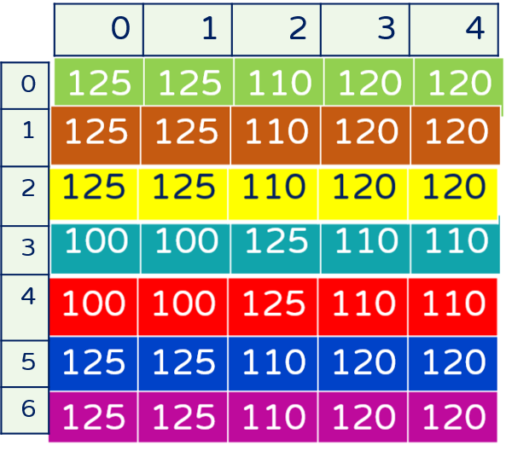
מערך דו-ממדי
הקפיצות
התלמידים

Slide 8
מערך דו-ממדי - מבוא
יסודות מדעי המחשב בשפת Java
ד"ר איילת בוקאי

Slide 9
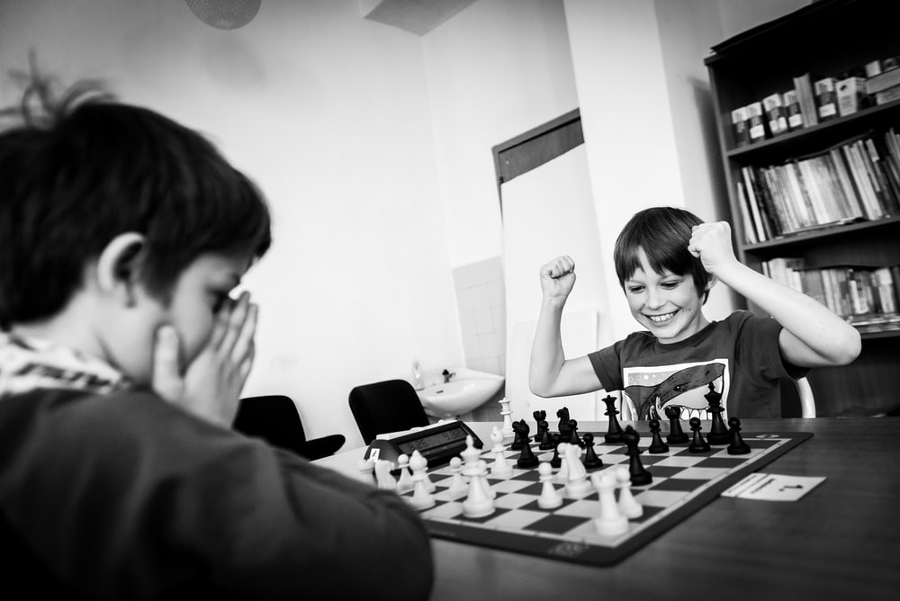
מה נלמד היום
פרטו בשקופית זו את נושאי הלימוד של השיעור
מהו מערך דו-ממדי, ולשם מה?
בניית מערך דו-ממדי
פעולות בסיסיות במערך דו-ממדי
By Michal Vrba
ידע קודם נדרש
מערך חד-ממדי
לולאות מקוננות
פעולות

Slide 10
מהו מערך דו-ממדי?
מערך של מערכים חד ממדיים
שם המערך
[0] | [1] | [2] | [3]
20 | 0 | 100 | 3
}
[0]
[1]
[2]
twoDimArr
5 | 66 | -100 | 5
20 | 100 | 77 | 21

Slide 11
מערך דו-ממדי
[4] | [3] | [2] | [1] | [0]
124 | 110 | 105 | 130 | 100 | [0]
130 | 105 | 100 | 105 | 124 | [1]
110 | 110 | 124 | 124 | 110 | [2]
130 | 124 | 100 | 130 | 124 | [3]
105 | 100 | 124 | 105 | 105 | [4]
124 | 110 | 105 | 130 | 120 | [5]
במערך דו ממדי, כאשר מספר האיברים בכל שורה זהה, מתקבלת מטריצה, טבלה.
אפשר להתייחס למערך דו ממדי כאל מערך של מערכים חד ממדיים אך...
הטבלה כולה היא מבנה נתונים אחד
בתרגיל שלנו, השורות מייצגות את התלמידים והעמודות את נסיונות הקפיצה.
נוכל לחשב לא רק את הממוצע של כל תלמיד כפי שעשינו, אלא למשל את הממוצע של כל התלמידים בכל הקפיצות, או בקפיצה השלישית.

Slide 12
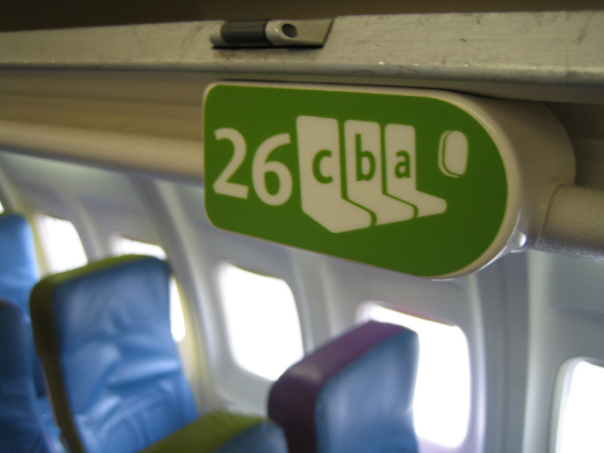
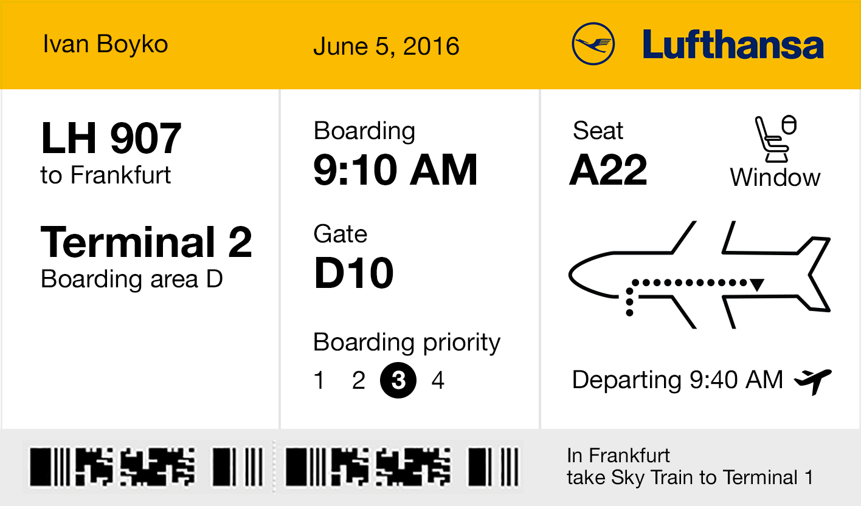
מערך דו-ממדי – לשם מה?
מערך דו ממדי

Slide 13
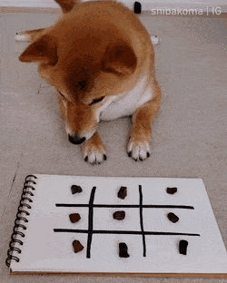
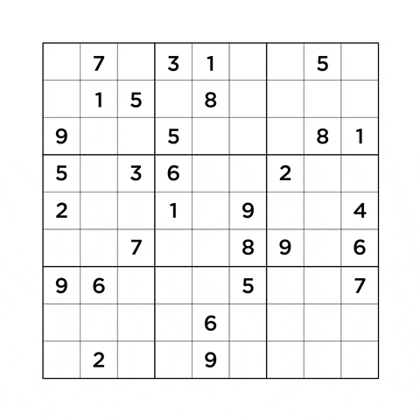
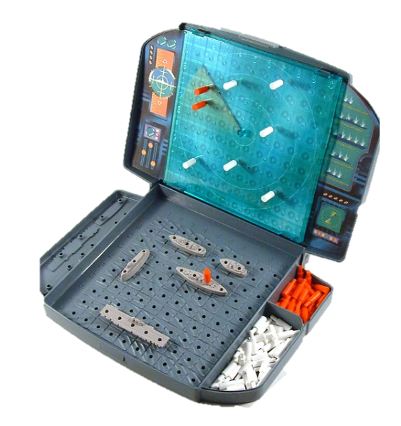
מערך דו-ממדי – לשם מה?
בעיות שפתרונן דורש ייצוג טבלאי של נתונים

Slide 14
מערך דו-ממדי
כיצד נפנה לאברי המערך?
אם ננסה לגשת לאיבר שהוא מחוץ למערך, נקבל הודעת שגיאה
mat[2][3] =
mat[0][0] =
mat[1][2] =
mat[3][2] =
91
mat | [0] | [1] | [2] | [3]
[0] | 2 | 5 | 66 | 5
[1] | -39 | 2 | -19 | 7
[2] | 8 | 54 | 0 | 91
2
-19
ArrayIndexOutOfBoundsException
Notes:
מתוך נסיוננו בשימוש בטבלאות, הפניה היא אינטואיטיבית
ניתן גם לבצע פעולות תוך שימוש בערכים שאנחנו מפנים אליהם.

Slide 15
בניית מערך דו-ממדי

Slide 16
בניית מערך דו - ממדי
שם המערך
הקצאת מקום
בזכרון
סימון למערך
דו ממדי
שתי דרכים להגדרת מערך דו ממדי
גודל המערך
[שורות][עמודות]
טיפוס
int[][] mat = new int[rows][cols];
בניית המערך תוך כדי הגדרתו
int[][] mat;
בניית מערך בשני שלבים
mat = new int[rows][cols];

Slide 17
בניית מערך דו - ממדי
מערך הוא עצם, לכן משתמשים בnew- על מנת להקצות לו מקום בזכרון
מצייני השורות והעמודות מתחילים ב-0 ומסתיימים ב n-1
למערך חדש שאיבריו טרם קיבלו ערכים יש ערכי ברירת מחדל לדוגמא:
עבור: int ברירת המחדל היא 0
עבור double ברירת המחדל היא 00.
עבור char ברירת המחדל היא התו null
int[][] mat = new int[rows][cols];
int[][] mat;
mat = new int[rows][cols];
 | [0] | … | … | [c-1]
[0] | 0 | 0 | 0 | 0
… | 0 | 0 | 0 | 0
[r-1] | 0 | 0 | 0 | 0

Slide 18
דוגמאות לטיפוס מערך
int[][] arr = new int[3][4];
double[][] arrD = new double [5][4]; arrD[1][2] = 0.5;
char[][] arrC = new char [20][20]; arrC[6][12] = ‘A’;
Employee[][] arrE = new Employee[100][3] ;
boolean arrB = new boolean[3][5]
arrB[1][2] = true;

Slide 19
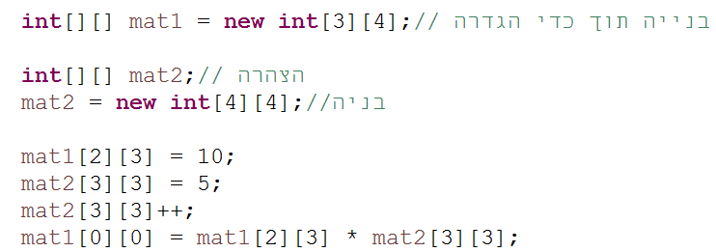
בניית מערך דו-ממדי והשמת ערכים
mat1 | [0] | [1] | [2] | [3]
[0] | 60 | 0 | 0 | 0
[1] | 0 | 0 | 0 | 0
[2] | 0 | 0 | 0 | 10
mat1 | [0] | [1] | [2] | [3]
[0] | 0 | 0 | 0 | 0
[1] | 0 | 0 | 0 | 0
[2] | 0 | 0 | 0 | 0
mat1 | [0] | [1] | [2] | [3]
[0] | 0 | 0 | 0 | 0
[1] | 0 | 0 | 0 | 0
[2] | 0 | 0 |  | 10
mat2 | [0] | [1] | [2] | [3]
[0] | 0 | 0 | 0 | 0
[1] | 0 | 0 | 0 | 0
[2] | 0 | 0 | 0 | 0
[3] | 0 | 0 | 0 | 6
mat2 | [0] | [1] | [2] | [3]
[0] | 0 | 0 | 0 | 0
[1] | 0 | 0 | 0 | 0
[2] | 0 | 0 | 0 | 0
[3] | 0 | 0 | 0 | 0
mat2 | [0] | [1] | [2] | [3]
[0] | 0 | 0 | 0 | 0
[1] | 0 | 0 | 0 | 0
[2] | 0 | 0 | 0 | 0
[3] | 0 | 0 | 0 | 5

Slide 20
פעולות בסיסיות במערך דו-ממדי

Slide 21
פעולות בסיסיות במערך דו-ממדי
מספר השורות והעמודות במערך - התכונה length
mat
מספר העמודות
mat[0].length = 4
[0] | [1] | [2] | [3]
20 | 0 | 100 | 3
5 | 66 | 100 | 5
20 | 100 | 77 | 21
מספר השורות
= 3 mat.length
[0]
[1]
[2]
Notes:
המערך הדו ממדי הוא בעצם מערך של הפניות למערכים חד-ממדיים, לכן מספר השורות הוא גודל המטריצה, ומספר העמודות בכל שורה הוא אורך המערך החד-ממדי

Slide 22
דוגמאות לפעולות בסיסיות
סריקת אברי המערך שורה אחר שורה
[ 3 ] | [ 2 ] | [ 1 ] | [ 0 ]
 |  |  |  | [ 0 ]
 |  |  |  | [ 1 ]
 |  |  |  | [ 2 ]
 |  |  |  | [ 3 ]
 |  |  |  | [ 4 ]

Slide 23
דוגמאות לפעולות בסיסיות
סריקת אברי המערך שורה אחר שורה
בכניסה ללולאה החיצונית, היא תצביע על שורה 0
הלולאה הפנימית, תסרוק את השורה, החל מעמודה 0 תא אחר תא
הלולאה החיצונית תקדם אותנו לשורה הבאה וכן הלאה...

Slide 24
דוגמאות לפעולות בסיסיות
סריקת אברי המערך עמודה אחר עמודה
[ 3 ] | [ 2 ] | [ 1 ] | [ 0 ]
 |  |  |  | [ 0 ]
 |  |  |  | [ 1 ]
 |  |  |  | [ 2 ]
 |  |  |  | [ 3 ]
 |  |  |  | [ 4 ]

Slide 25
דוגמאות לפעולות בסיסיות
סריקת אברי המערך עמודה אחר עמודה
הלולאה החיצונית תצביע על עמודה 0
הלולאה הפנימית, תסרוק את העמודה, החל משורה 0 תא אחר תא
הלולאה החיצונית תקדם אותנו לעמודה הבאה וכן הלאה...

Slide 26
מערך דו-ממדי
כל האיברים הם מאותו טיפוס
מבנה סדור, עם מספר איברים קבוע.
כל איבר בודד הוא משתנה
בדומה למערך חד ממדי:
למערך כולו מזהה (שם) אחד
מערך דו-ממדי הוא עצם
כאשר מספר האיברים בכל שורה זהה, ניתן להסתכל על המערך הדו-ממדי כטבלה, מטריצה
הפנייה אל האיברים היא באמצעות שם המערך והמציינים - מספר השורה ומספר העמודה
במערך שטרם הושמו ערכים לאיבריו, יש ערכי ברירת מחדל

Slide 27
אתחול ערכים עם בניית המערך הדו ממדי
אתחול מערך דו-ממדי יכול להיעשות בצורה מפורשת עם בנייתו, בדומה לאתחול מערך חד ממדי, שורה אחר שורה.
לדוגמא בניית לוח הכפל
int [] array= { 1, 2, 3, 4, 5 };
int [][] mat= { { 1, 2, 3, 4, 5 },
{ 2, 4, 6, 8, 10 },
{ 3, 6, 9, 12, 15 },
{ 4, 8, 12, 16, 20 },
{ 5, 10, 15, 20, 25 }};
1 | 2 | 3 | 4 | 5
2 | 4 | 6 | 8 | 10
3 | 6 | 9 | 12 | 15
4 | 8 | 12 | 16 | 20
5 | 10 | 15 | 20 | 25

Slide 28
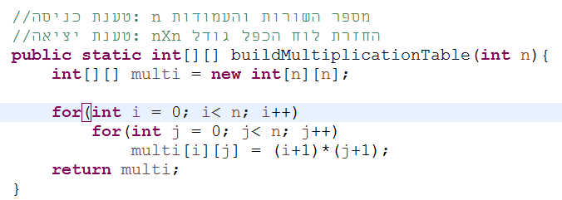
לוח הכפל
כתוב פעולה המקבלת מספר שלם n ומדפיסה מטריצה המייצגת את לוח הכפל nXn
 | [0] | [1] | [2] | [3] | [4]
[0] | 1 | 2 | 3 | 4 | 5
[1] | 2 | 4 | 6 | 8 | 10
[2] | 3 | 6 | 9 | 12 | 15
[3] | 4 | 8 | 12 | 16 | 20
[4] | 5 | 10 | 15 | 20 | 25

Slide 29
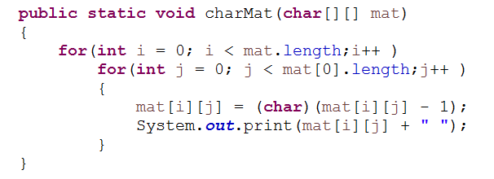
תרגיל עם טיפוס char
מה הפעולה עושה?
זמנו את הפעולה, הריצו או ערכו טבלת מעקב, כאשר הפעולה מקבלת את המערך:
B | W | B | K
! | T | J | !
" | O | V | G

Slide 30
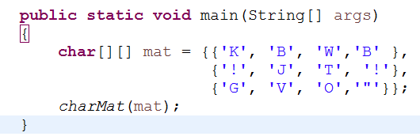
תרגיל עם טיפוס char
הפעולה משנה את ערך האיבר במערך לאות שלפניה על פי טבלת ASCII
ברגע שאנחנו עושים פעולה מתמטית על char הוא עובר המרה אוטומטית לint
`
B | W | B | K
! | T | J | !
" | O | V | G
Notes:
74 65 86 65 73 83 70 85 78 ASCII stands for American Standard Code for Information Interchange

Slide 31
תרגיל עם טיפוס char
הפעולה משנה את ערך האיבר במערך לאות שלפניה על פי טבלת ASCII
ברגע שאנחנו עושים פעולה מתמטית על char הוא עובר המרה אוטומטית לint
צריך לעשות המרה מפורשת חזרה לchar
`
B | W | A | J
! | T | J | !
" | O | V | G
B | W | B | K
! | T | J | !
" | O | V | G
B | W | B | J
! | T | J | !
" | O | V | G
Notes:
74 65 86 65 73 83 70 85 78 ASCII stands for American Standard Code for Information Interchange

Slide 32
הפסקה

Slide 33
מבוא למערך דו-ממדי
המשך

Slide 34
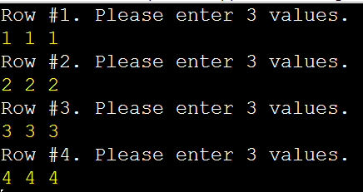
דוגמאות לפעולות בסיסיות
קליטת נתונים למערך שורה אחר שורה
 | [0] | [1] | [2]
[0] | 0 | 0 | 0
[1] | 0 | 0 | 0
[2] | 0 | 0 | 0
[3] | 0 | 0 | 0
 | [0] | [1] | [2]
[0] | 1 | 1 | 1
[1] | 2 | 2 | 2
[2] | 3 | 3 | 3
[3] | 4 | 4 | 4

Slide 35
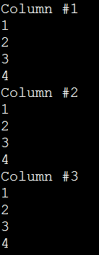
דוגמאות לפעולות בסיסיות
הדפסת נתוני המערך עמודה אחר עמודה
 | [0] | [1] | [2]
[0] | 1 | 1 | 1
[1] | 2 | 2 | 2
[2] | 3 | 3 | 3
[3] | 4 | 4 | 4

Slide 36
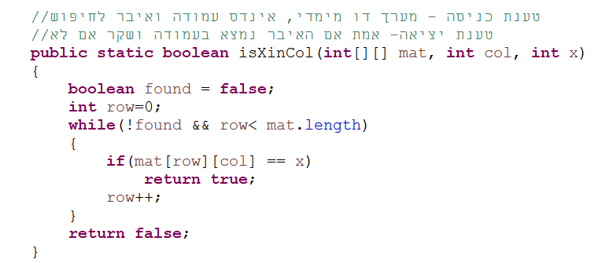
דוגמה – האם איבר x נמצא בעמודה col

Slide 37
תרגיל – קפיצה לגובה
50 תלמידי כיתה י' מבקשים להצטרף לנבחרת הקפיצה לגובה של ביה"ס. כל תלמיד קופץ 5 פעמים. יתקבלו לנבחרת רק תלמידים שהממוצע שלהם מעל 120 ס"מ
בתכנית הראשית הדפס הודעה הכוללת את מספרי התלמידים שהתקבלו.
כתוב פעולה המקבלת מערך דו-ממדי וקולטת אליו את תוצאות הקפיצות

Slide 38
תרגיל – קפיצה לגובה
Notes:
בתכנית הראשית נקבע את מספר התלמידים ואת מספר הקפיצות לתלמיד, ונבנה את המערך הדו-ממדי
נזמן את הפעולה שתקלוט את הקפיצות ותמלא את ערכי איברי הטבלה
למה הפעולה אינה מחזירה את המערך? איך נקבל את המערך?
ערך המשתנה jumps הוא כתובת המערך בזכרון, ולכן אין צורך שהפעולה תחזיר אותו.
נזמן את הפעולה שתדפיס את ההודעה

Slide 39
תרגיל – קפיצה לגובה
קליטת נתונים למערך
למה הפעולה אינה מחזירה את המערך? איך נקבל את המערך?
ערך המשתנה jumps הוא כתובת המערך בזכרון, ולכן אין צורך שהפעולה תחזיר אותו.
Please enter 5 jumps for student #1

Slide 40
תרגיל – קפיצה לגובה
הדפסת ההודעה

Slide 41
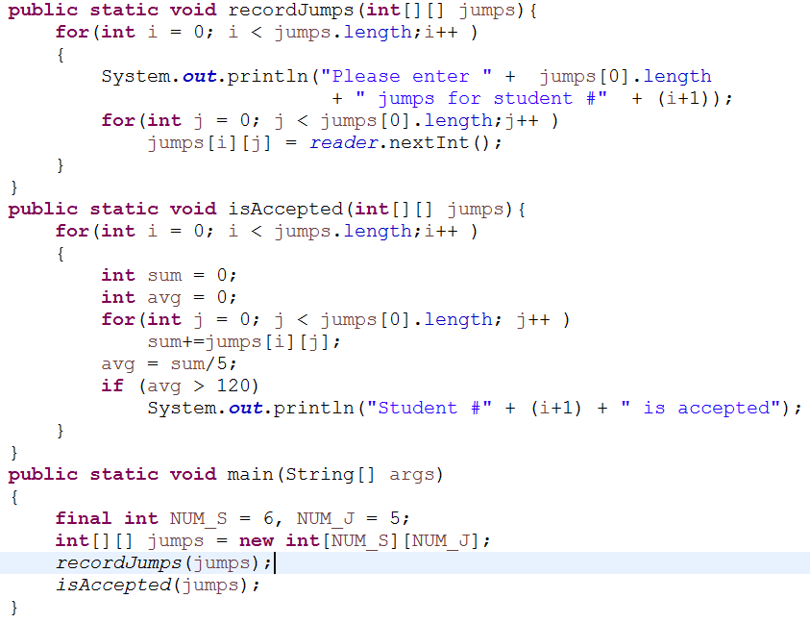
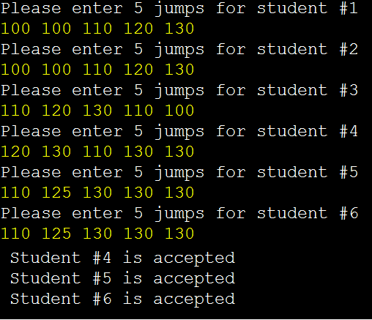
תרגיל – קפיצה לגובה

Slide 42
תרגיל – הדפס היקף
כתוב פעולה שמקבלת מטריצה ומדפיסה רק את האיברים בהיקף, החל מהתא הראשון [0][0] ובכוון השעון
mat | [0] | [1] | [2] | [3] | [4]
[0] | 4 | 6 | 8 | 10 | 23
[1] | 6 | 9 | 12 | 15 | 1
[2] | 81 | 12 | 16 | 20 | 12
[3] | 10 | 15 | 20 | 25 | 5
אלגוריתם
נדפיס את כל איברי השורה הראשונה
נדלג על האיבר האחרון בשורה הראשונה שכבר הודפס ונדפיס את האיברים האחרים בטור האחרון שורה אחר שורה
נדלג על האיבר האחרון בשורה האחרונה ונדפיס את שאר האיברים מימין לשמאל
נדלג על השורה האחרונה וגם על הראשונה ונדפיס את שאר האיברים בטור הראשון

Slide 43
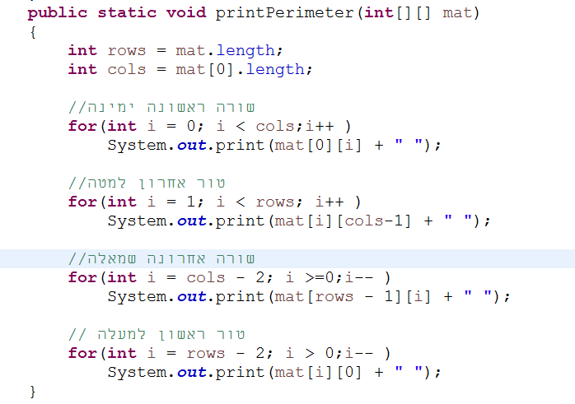
תרגיל – הדפס היקף
mat | [0] | [1] | [2] | [3] | [4]
[0] | 4 | 6 | 8 | 10 | 23
[1] | 6 | 9 | 12 | 15 | 1
[2] | 81 | 12 | 16 | 20 | 12
[3] | 10 | 15 | 20 | 25 | 5

Slide 44
תרגיל הקולנוע – חלק א'
בקולנוע יש 10 שורות ובכל שורה 8 כסאות
רשמו פעולה המדפיסה את הקולנוע, כל כסא תפוס ערכו 1, כסא פנוי ערכו 0.
רשמו פעולה המקבלת מטריצה ומדפיסה את מספר היושבים בכל אחת מהשורות
בפעולה הראשית הושיבו אנשים בצורה אקראית בקולנוע, וזמנו את הפעולה

Slide 45
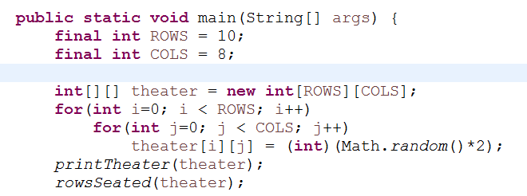
תרגיל הקולנוע – חלק א'
התכנית הראשית

Slide 46
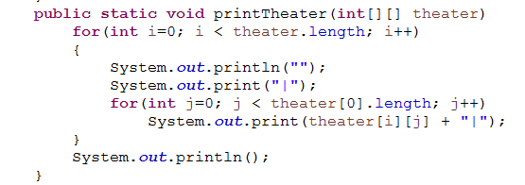
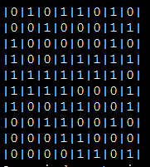
תרגיל הקולנוע – חלק א'
הדפסת כל הכיסאות בקולנוע

Slide 47
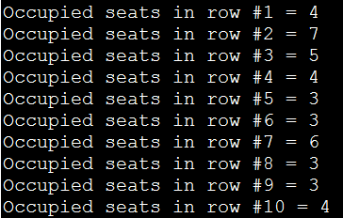
תרגיל הקולנוע – חלק א'
הדפסת סכום הכיסאות התפוסים בכל שורה

Slide 48
תרגיל הקולנוע – חלק ב'
נרחיב את התכנית שכתבנו
רשמו פעולה המקבלת מערך דו-ממדי ואת מספר הכרטיסים להזמנה, מוצאת את השורה הראשונה בה ניתן להושיב את כולם ביחד, מקצה את המקומות ומדפיסה את הכרטיסים.
בפעולה הראשית בצעו 7 הזמנות. מקסימום 5 כרטיסים להזמנה.

Slide 49
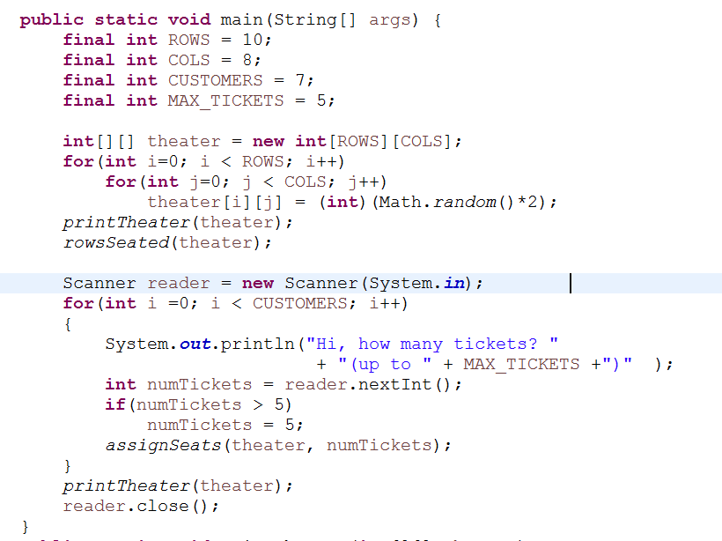
תרגיל הקולנוע – חלק ב'
התכנית הראשית

Slide 50
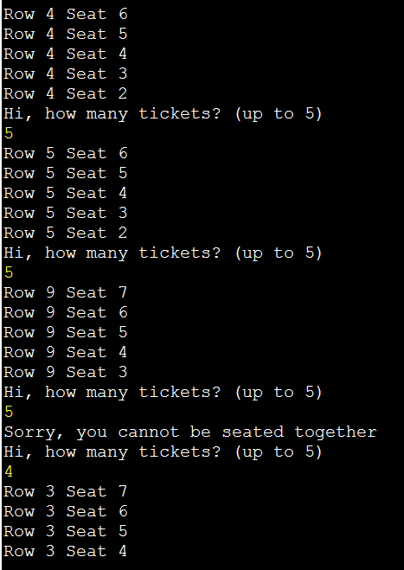
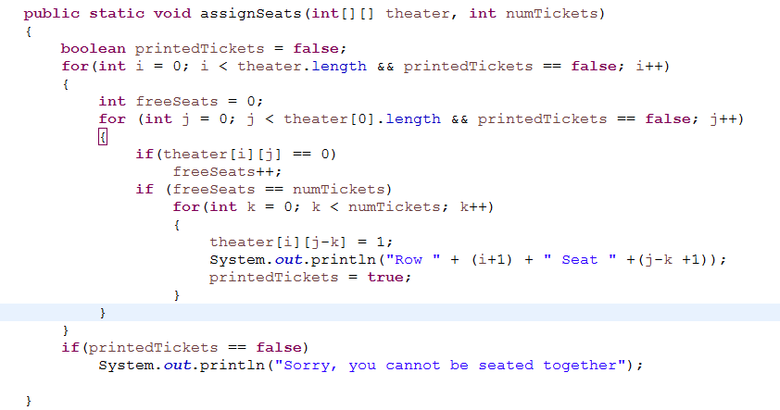
תרגיל הקולנוע – חלק ב'
פעולה המקצה מקומות ומדפיסה את הכרטיסים

Slide 51
כללי השימוש במערך דו ממדי
פניה באמצעות שם המערך והמציינים
כדי לסרוק את כל המטריצה יש צורך בלולאות מקוננות
מספר השורות במטריצה mat.length
מספר העמודות mat[0].length
כמו במערך חד מימדי – מספר האיברים קבוע מראש
כל איבר במערך מתפקד כמשתנה לכל דבר
במערך בעל n שורות ועמודות: המציין הראשון בכל עמודה ושורה הוא 0 והאחרון הוא n-1
אין לחרוג מגבולות המערך, זוהי שגיאה לוגית וגם שגיאת ביצוע שעליה נקבל הודעת שגיאה
By Mark Schilcht

Slide 52
ריבוע קסם
השיעור הבא

Slide 53
שקופית זו היא חובה
שימוש ביצירות מוגנות בזכויות יוצרים ואיתור בעלי זכויות
השימוש ביצירות במהלך שידור זה נעשה לפי סעיף 27א לחוק זכות יוצרים, תשס"ח-2007. אם הינך בעל הזכויות באחת היצירות, באפשרותך לבקש מאיתנו לחדול מהשימוש ביצירה, זאת באמצעות פנייה לדוא"ל rights@education.gov.il

